Slide 1



組別：第十六組
社群媒體分析Project2
疫情解封後的報復 - 日本旅遊主題分析
指導老師：黃三益 教授
N074220025 陳昱廷
N104020009 蔡雨臻
N104020010 盧貴聰
N104220017 胡冠甄

Slide 2





行业PPT模板http://www.1ppt.com/hangye/
目錄
2.資料集描述
3.資料的分析過程
工作流程、資料來源、資料時間、排除關鍵字、資料筆數、流程概述
工作流程設計、爬蟲與資料清理、資料前處理、情緒分析、發文者與留言者關係
1.動機和分析目的
4.視覺化的分析結果與解釋
主題、議題發想動機、分析目的、使用平台
字詞關聯度、社會網路圖、LDA主題模型
5.結論
結果說明及討論

Slide 3

PART 01.
動機和分析目的
主題
議題發想動機
分析目的
使用平台

Slide 4
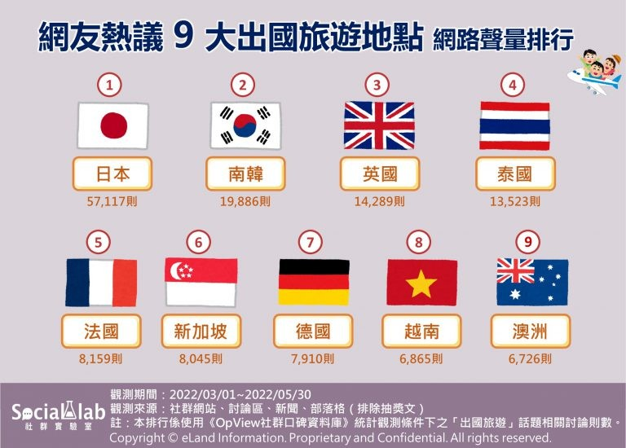


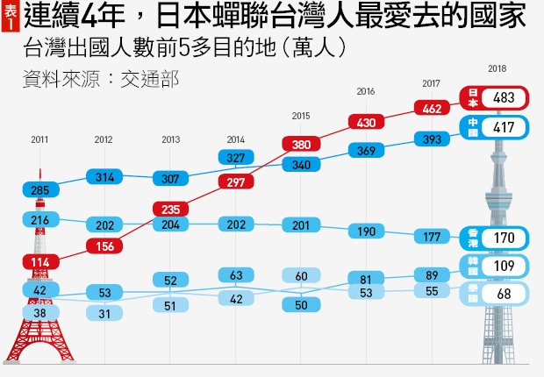
主題：「疫情解封後台人出國
首選日本，最愛景點大公開」
議題發想動機
分析目的
去年10月開放出境後，累積兩年一系之間大爆發，台人出國首選國家就屬日本。
透過PTT討論熱度最高的景點文章，了解鄉民最喜歡的旅遊聖地。
規劃行程需要蒐集很多旅遊部落客或鄉民的經驗分享
由鄉民分享相關文章分析，得到關於日本旅遊資訊。
使用平台:文字探勘工作流程平台

Slide 5
資料集描述
工作流程及資料來源
資料時間
資料筆數
排除關鍵字
project2_N010
PTT-Japan_Travel
2023/01/01 - 2023/06/05
4,894筆
政治、徵人、讓售

Slide 6


流程概述
資料分群
將原爬蟲資料與留言萃取資料篩選適當欄位且進行合併， 為了進行之後的社會網路圖，需先進行分群彙總
初步資料處理
爬取PTT_Japan Travel今年度發布之文章內容，進行資料清理
以「替換字串」將詞彙斷詞分行、去除多餘空格，同一個字詞。
再以「中文斷詞」將內容分解成字詞單位，並使用「清除停用詞」將不必要的符號、單字元去除，最後設定停用字以過濾出現頻率高但無意義的字詞。
將清理好的文章字詞使用Lexicon Based情緒分析
建立關聯性
將清理好的資料轉為DTM，針對前200名詞彙結果，以熱圖查看兩種維度之間的關聯性。
字詞分析
將清理好的資料進行LDA主題模型，針對主題出現字詞分析。

Slide 7
PART 02.
資料的分析過程
工作流程、資料來源、資料時間、排除關鍵字、資料筆數、流程概述

Slide 8
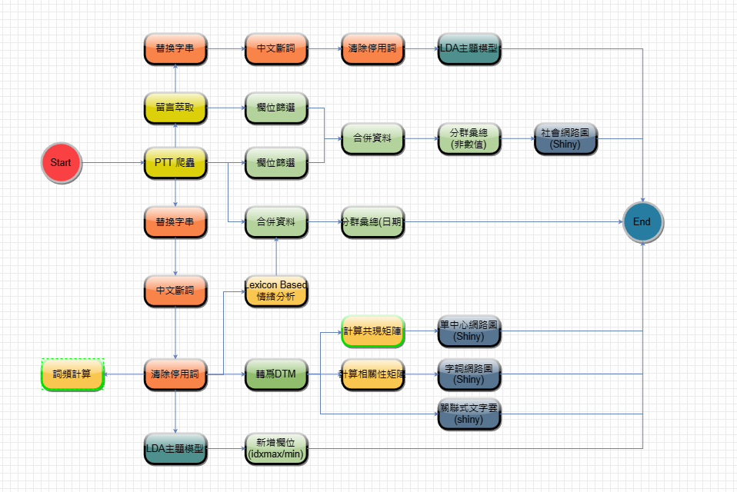
資料的分析過程
工作流程設計

Slide 9
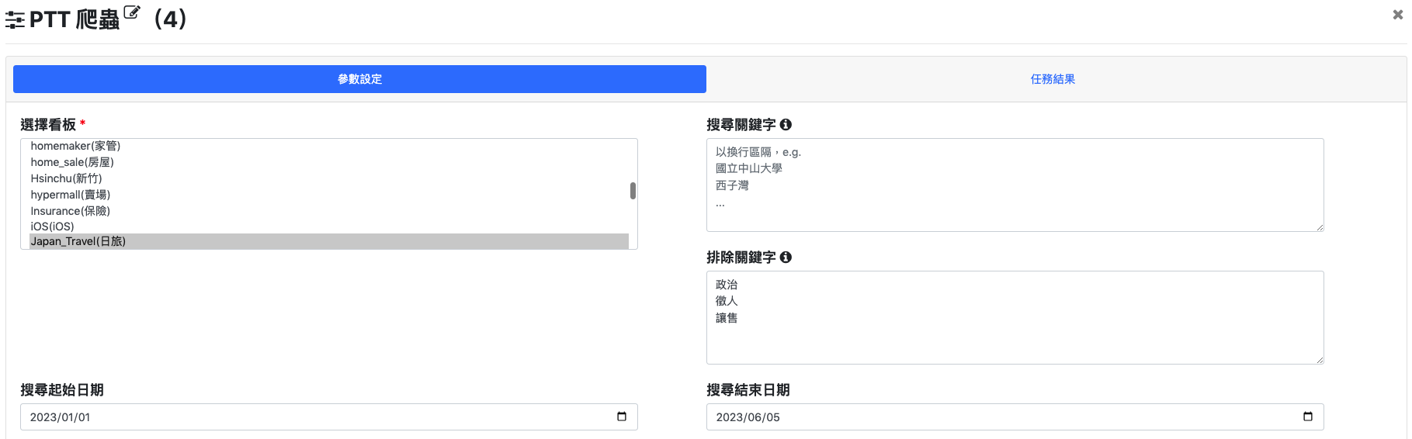
爬蟲與資料清理
資料來源：選擇PTT爬取2023/01/01 - 2023/06/05期間，Japan Travel 版文章資料，共4,894筆資料。

Slide 10
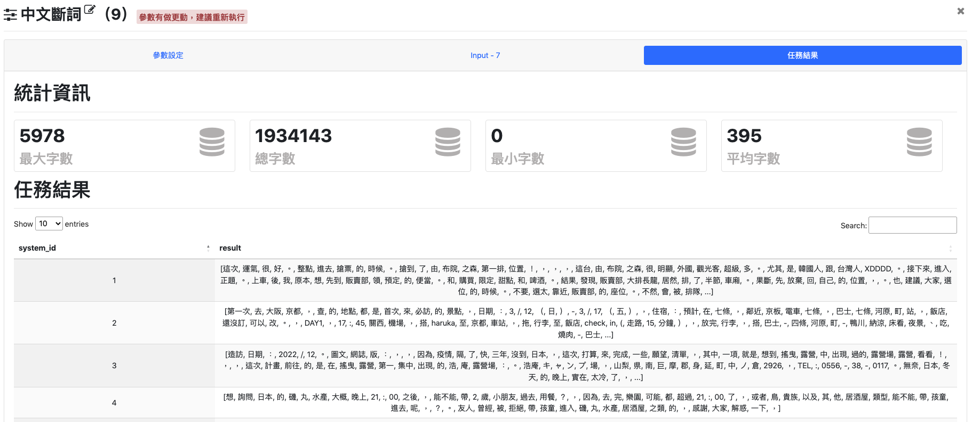
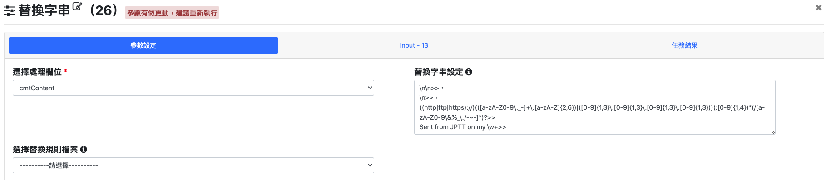
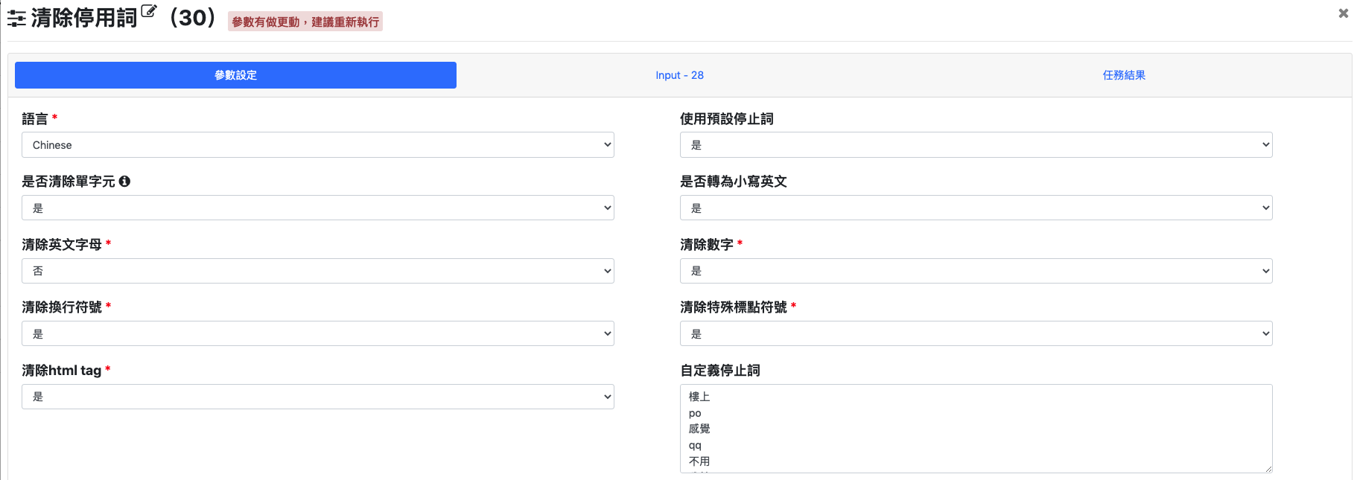
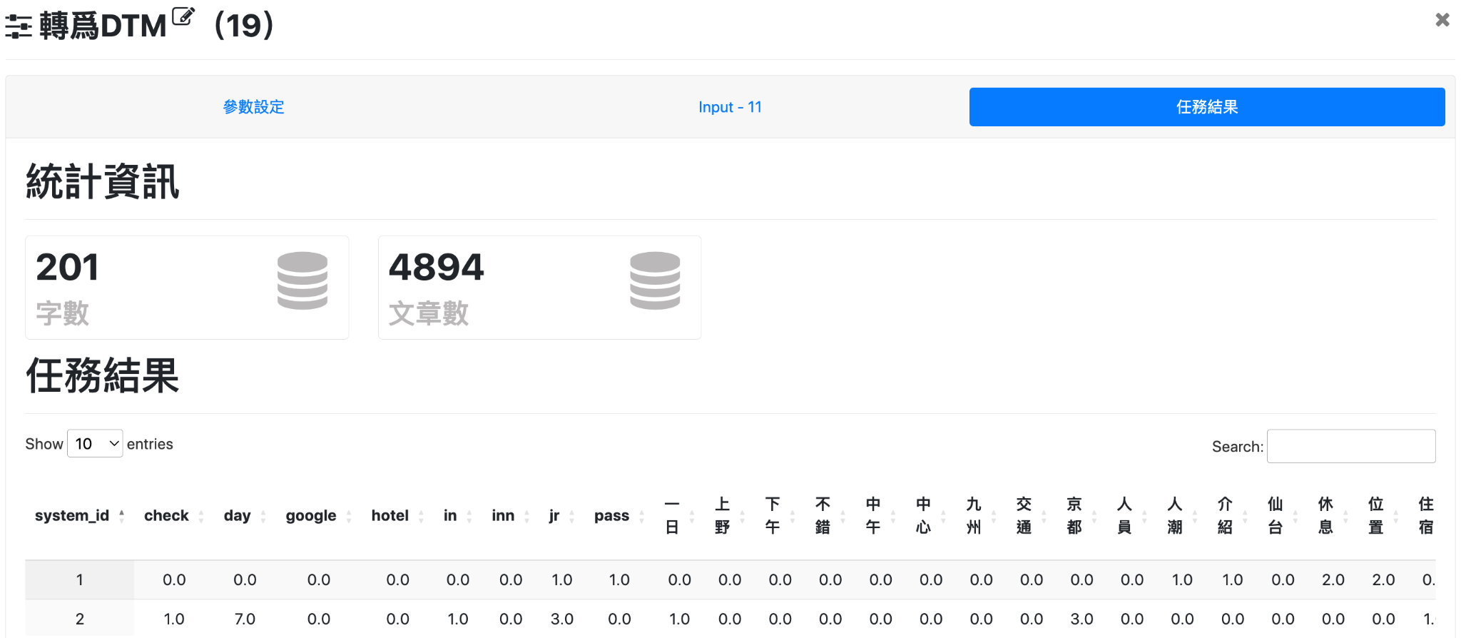
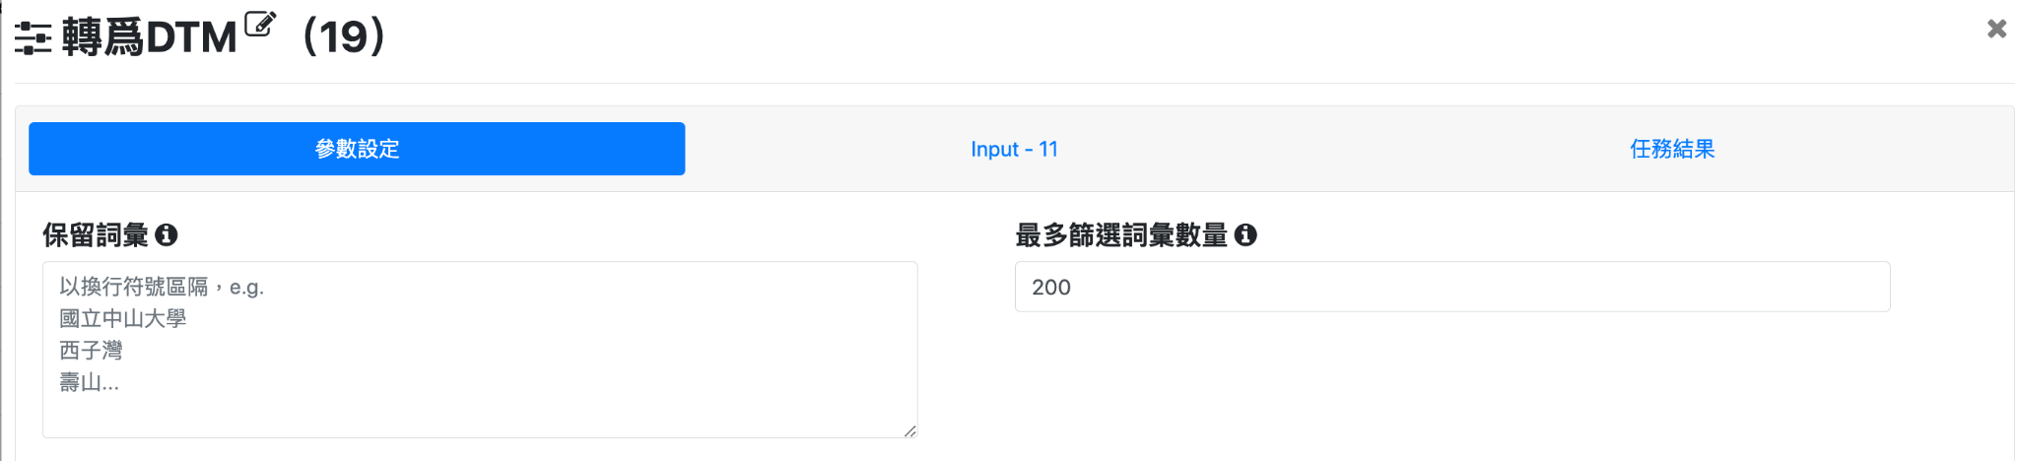
資料前處理
中文斷詞
替換字串
去除換行符號、網址、html標籤、底線與多餘的空格
清除停用詞
轉為DTM
清除一些可能干擾分析結果的停用字(例如：樓上、po、啊等）。
將清理後的資料轉為DTM，設定保留最多使用前200個詞彙。

Slide 11
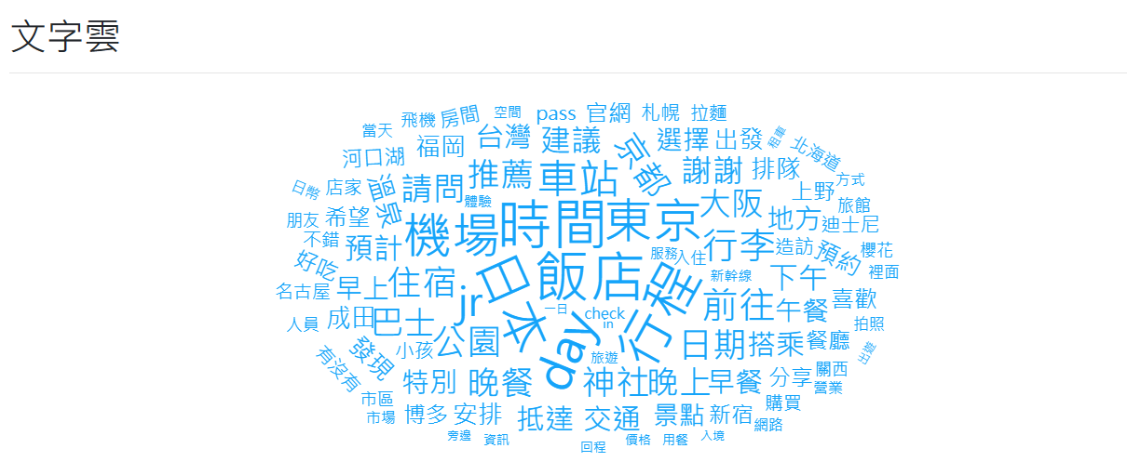
詞頻計算(文字雲)
文字雲我們可以清楚得知於文章中較常出現的討論字詞如：行程、飯店、神社、迪士尼、機場、溫泉、餐廳、景點等等。

Slide 12
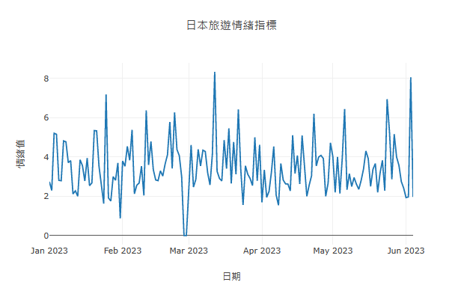
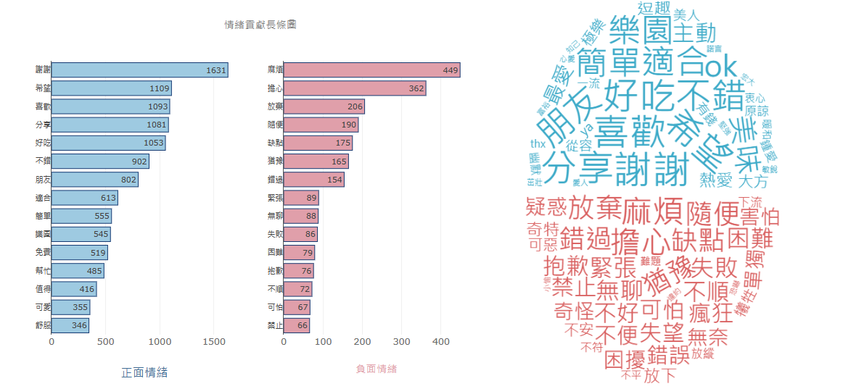
情緒分析
Lexicon Based情緒分析
日本旅遊情緒日波動
為了找出網友對於日本旅遊的期待與情緒反應，故採用「Lexicon Based」情緒字典
由上圖，日本旅遊網友們的正向詞彙遠遠大於負向詞彙，從中得知包含：樂園、美味、好吃等等可以猜測網友們對於遊樂園(環球、迪士尼等等)與美食都有相當正面的評價呢。
今年度於日本旅遊版討論關於日本旅遊的文章，幾乎每日的平均情緒分數皆為正向，可見國人對於日本旅遊的期待與喜愛。

Slide 13
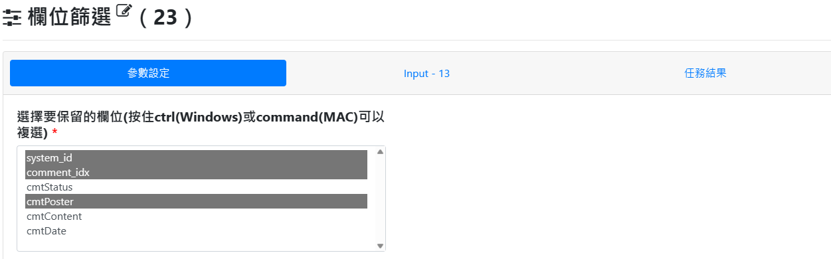
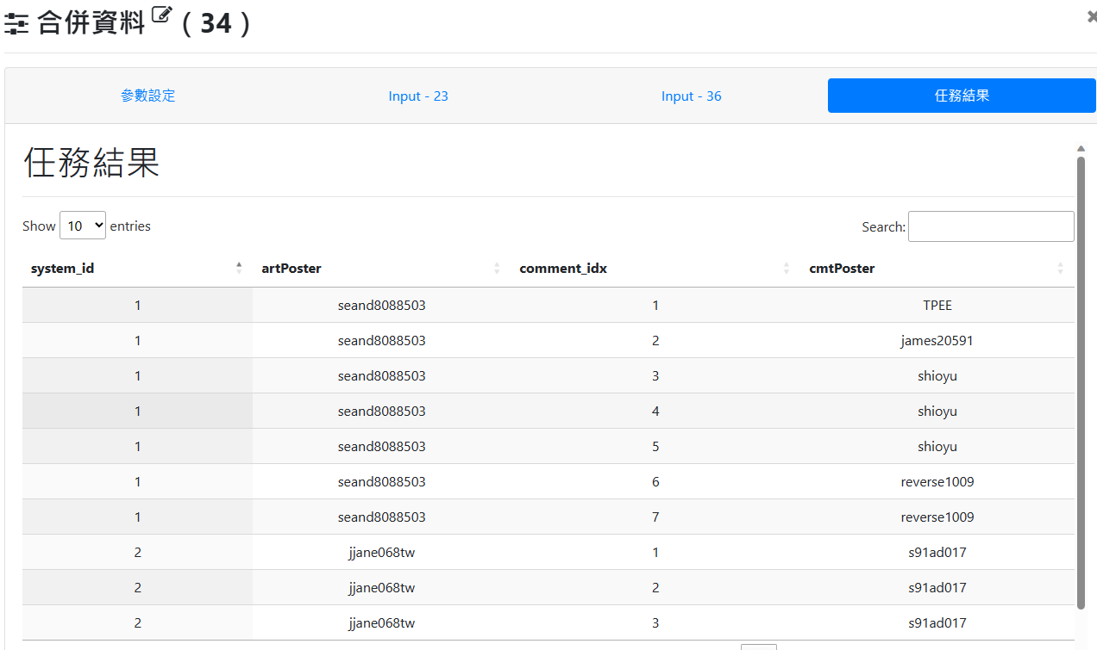
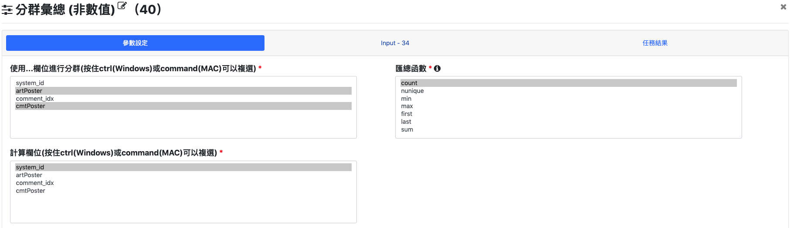
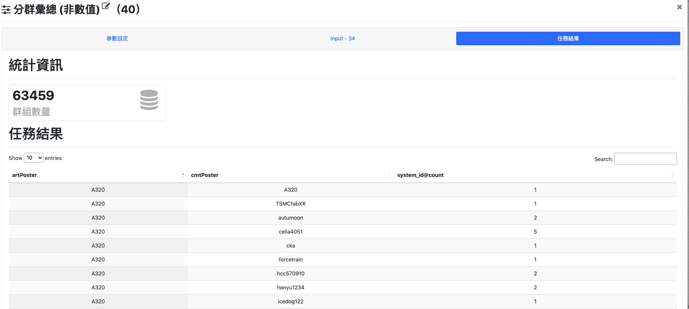

發文者與留言者關係-社會網路圖
合併後結果
將「PTT爬蟲」與「留言萃取」兩者進行欄位合併，可綜合出文章ID及發文者與留言者資料
資料合併
PTT文章資料經欄位篩選留下，並依system_id進行合併
分群彙總
社會網路圖
於視覺化分析結果章節詳述
選取「發文者」跟「留言者」欄位進行分群，統計結果共有63,459筆留言數。

Slide 14
PART 04.
視覺化的分析結果與解釋
字詞關聯度、社會網路圖、LDA主題模型

Slide 15
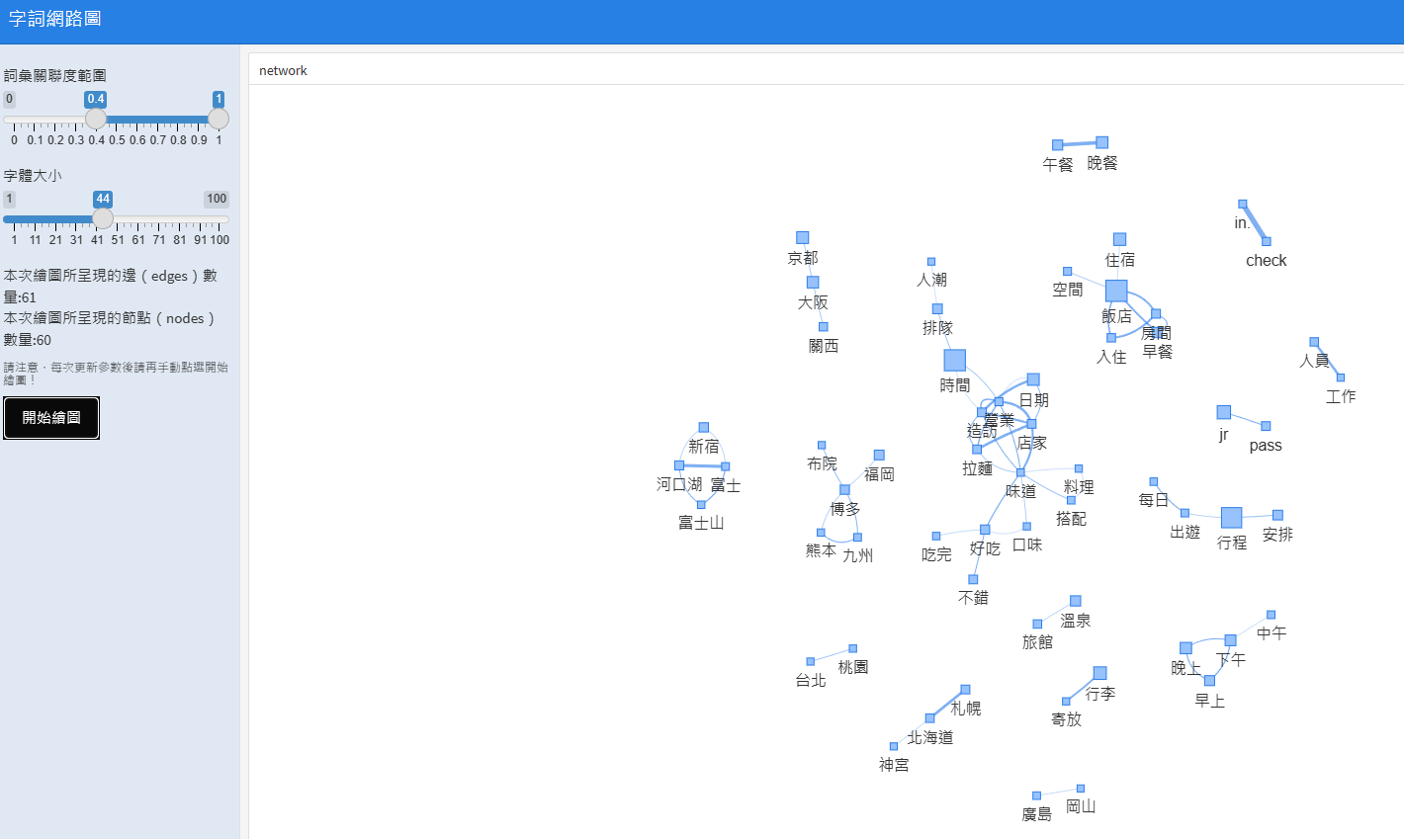
視覺化的分析結果與解釋
字詞關聯度
將文章中較常出現的前200的字詞依照各自關聯度產出字詞網路圖，關聯度範圍設定為0.4~1。從中可以大致推測出較常討論的有美食、地名景點、行程安排、住宿等相關主題。

Slide 16
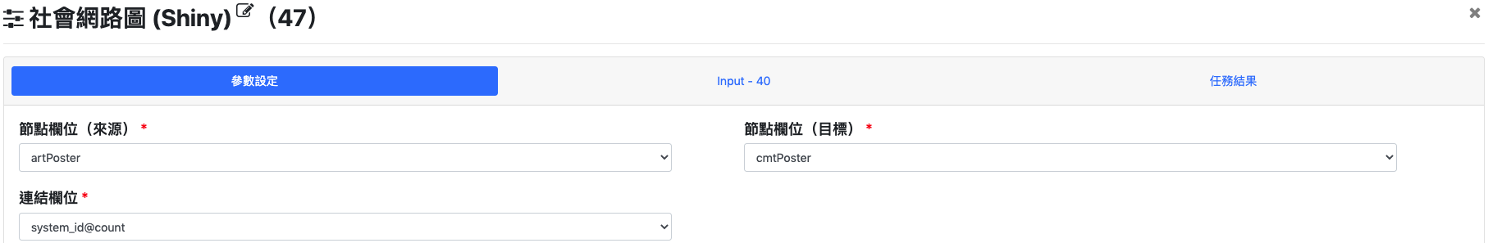
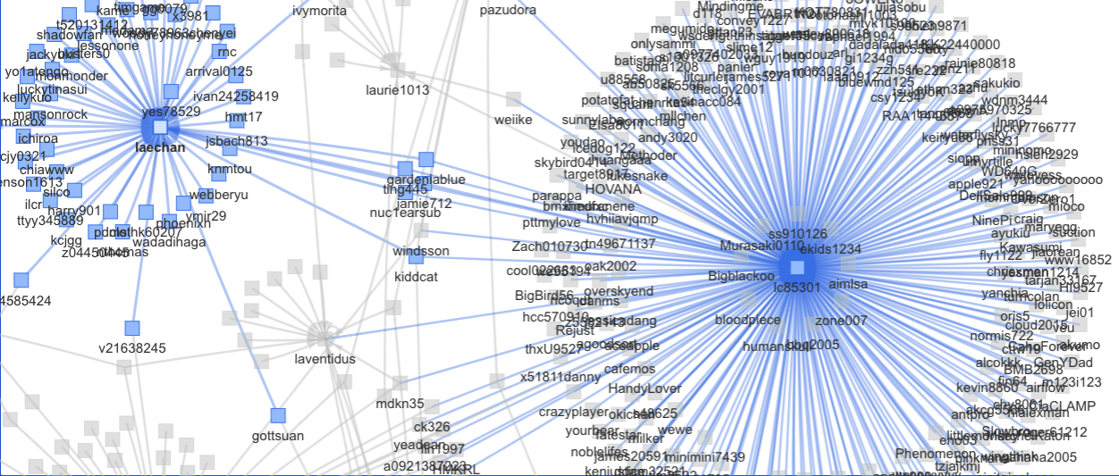

視覺化的分析結果與解釋
1.
節點欄位（來源）
社會網路圖（Shiny）：發文者與貼文者之間關係
artPoster
2.
節點欄位（目標）
cmtPoster
3.
連結欄位
system_id@count
4.
節點聚落
觀察發文者與留言者之間的互動連結關係，以下圖可知道以發文者「Ic85301」、「laechan」為核心發展出一個關係聚落。

Slide 17
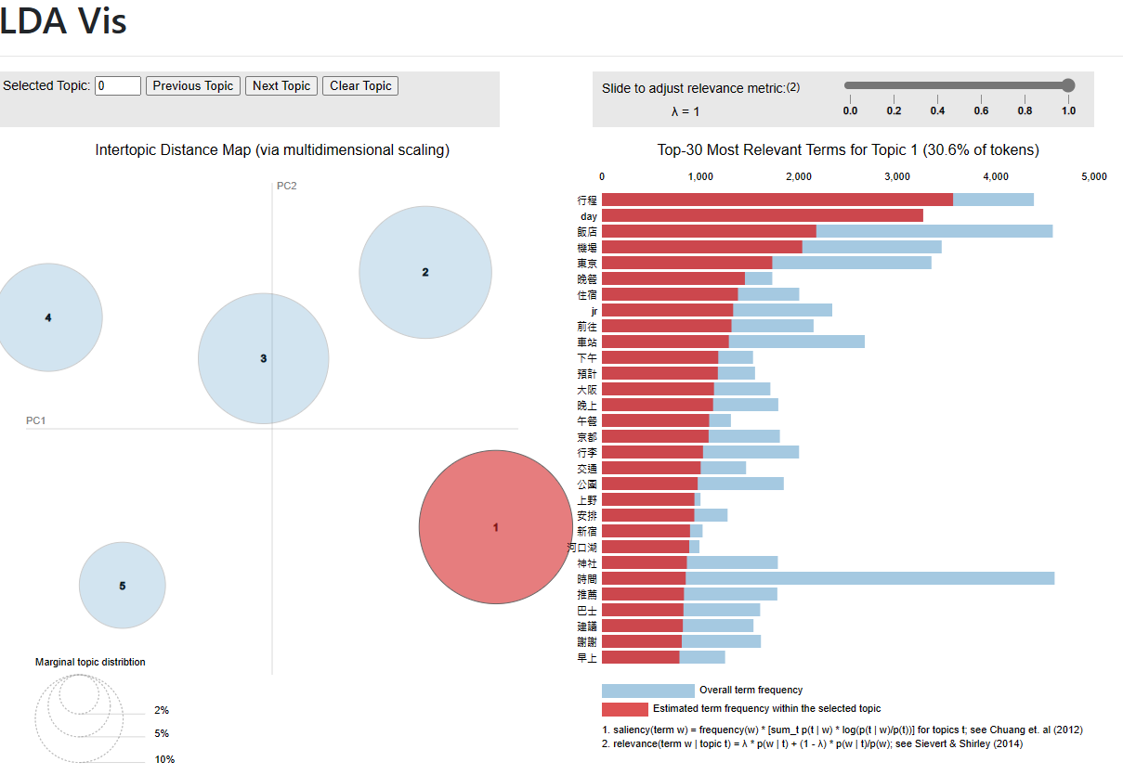
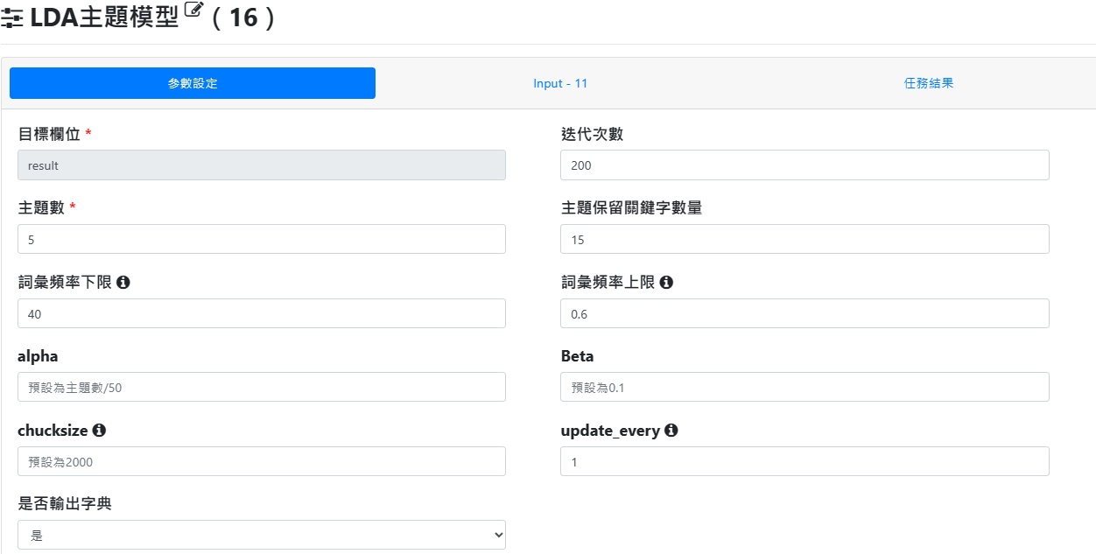
LDA主題模型
針對Result欄位，設定主題數5個，保留關鍵字數量為15個。
iii. 主題1：高頻次排名前10的詞彙為「行程、day、飯店、機場、東京、晚餐、住宿、jr、車站」
=> 其中還有包含[推薦、安排]等字眼，推測應該主要為[行程安排]的主題。
為減少對於無為字詞的判斷，並將詞彙頻率上下限分別設定0.6與40。
增加模型運算迭代次數至200次。

Slide 18
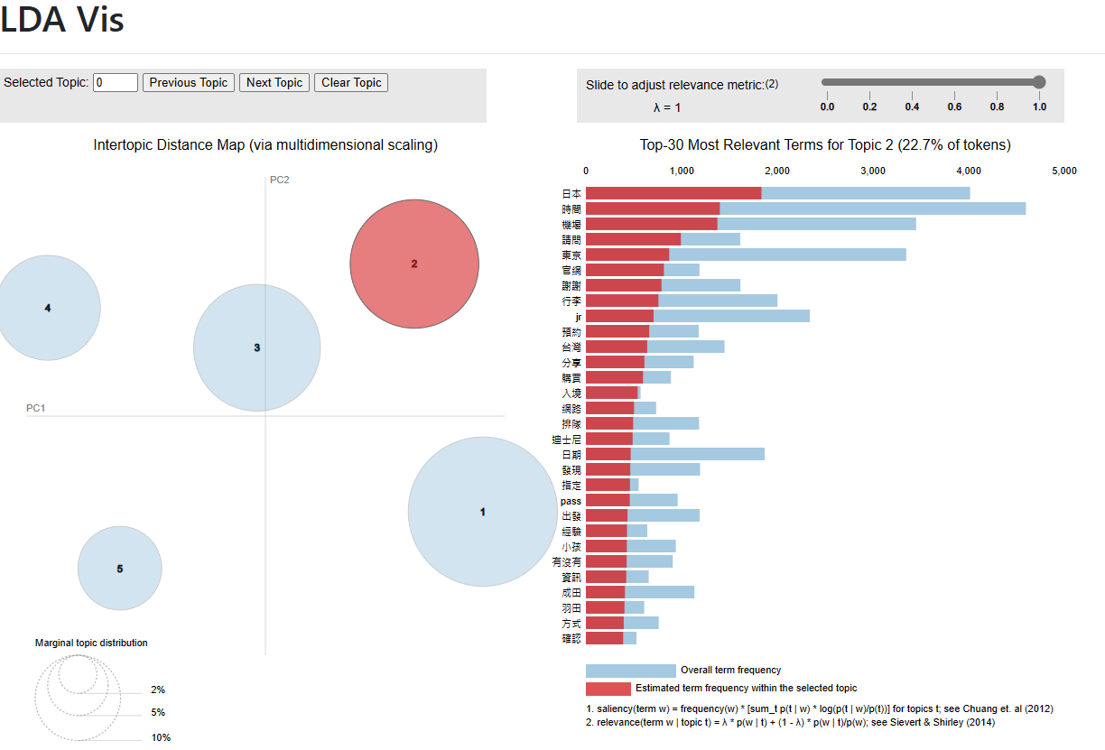
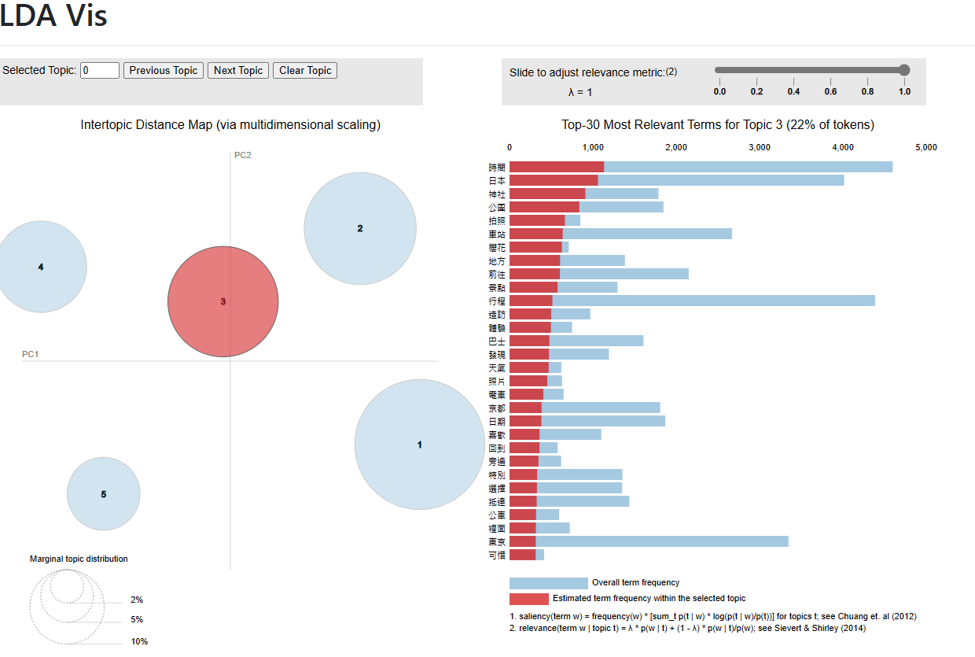
iv.主題2：高頻次排名前10的詞彙為「日本、時間、機場、請問、東京、官網、謝謝、行李、jr、預約」
=> 其中還有包含[預約、入境、網路]等字眼，推測應該主要為[入境前後相關事項]的主題。
v.主題3：高頻次排名前10的詞彙為「時間、日本、神社、公園、拍照、車站、櫻花、地方、前往、景點、行程」
=> 其中還有包含[造訪、抵達]等字眼，推測應該主要為[景點遊玩]的主題。。

Slide 19
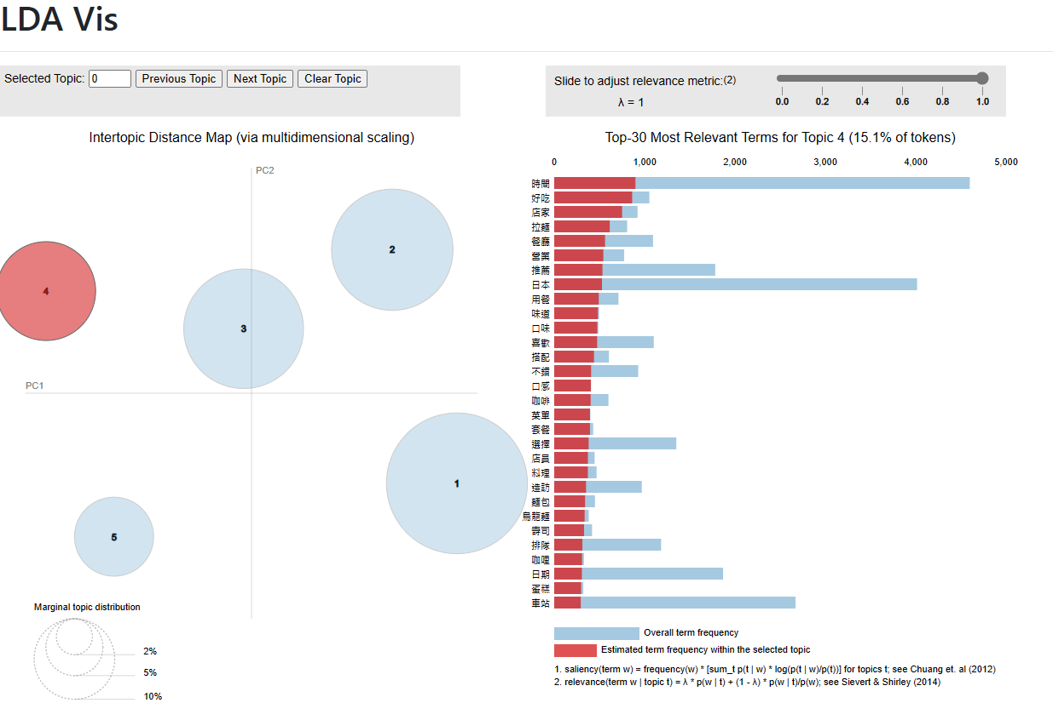
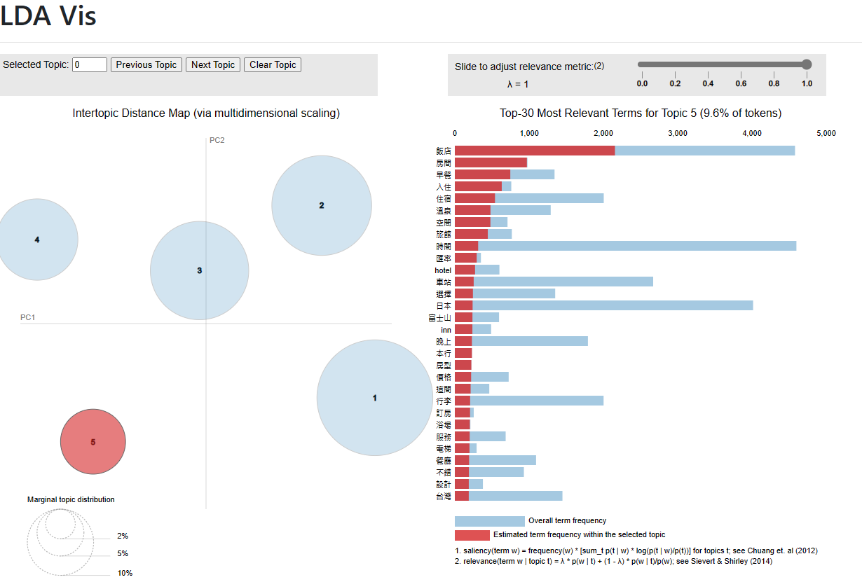
vi.主題4：高頻次排名前10的詞彙為「時間、好吃、店家、拉麵、餐廳、營業、推薦、日本、用餐、味道、口味」
=> 此項光就排名前10詞彙即可推測出主要為[美食]的主題。
vii.主題5：高頻次排名前10的詞彙為「飯店、房間、早餐、入住、住宿、溫泉、空間、旅館、時間、匯率、hotel」
=> 其中還有包含[房型、訂房]等字眼，推測應該主要為[住宿]的主題。。

Slide 20

結論
我們好奇台灣人瘋往日本旅行的原因，究竟是哪個景點吸引人們朝聖呢？
LDA主題模型分析結果
由PTT_JapanTravel版之社會網路圖結果
由五個主題模型可推論台灣人到日本旅遊需求的關鍵字為交通、景點、住宿、美食等。
資料區間設定為2023/1-2023/6，透過主題可以知曉日本之所以吸引台灣人前往的誘因，以時間點來看有季節關係，正值春天櫻花盛開之際。
日本拉麵、溫泉、迪士尼於文章留言出現頻次相當高，故可推測台灣人對於日本拉麵有極高的品嚐意願。
查找日本旅遊經驗的熱門文章，可以搜尋帳號ID為「Ic85301」與「laechan」」等版內核心人物，該文與留言者互動關係高，故搜尋其文章可獲取較多旅遊攻略資訊。
未來臺灣旅行社或是相關單位在推行日本行程時，能夠以櫻花盛開的時間為基準，並安排拉麵、溫泉、迪士尼作為餐點的選擇。
由PTT_JapanTravel版之社會網路圖，可以發現日本熱門文章會圍繞在特定的帳號，原因與互動有較高的關係。
討論

Slide 21
謝謝聆聽
敬請指教

